Slide 1

鸡蛋壳中Ca 、Mg总量的测定
指导教师：

Slide 2
一、实验目的和要求：
1、掌握用EDTA测定鸡蛋壳中钙、镁总量的原理与方法
2、训练实样分析的基本技能
3、巩固滴定分析的基本操作
4、总量以CaO%表示，相对偏差≤ 0.3%

Slide 3
二、实验原理
鸡蛋壳的主要成份：
CaCO₃ 、 MgCO₃ 、Al、 Fe少量
Ca²⁺
Mg²⁺
Fe³⁺
Al³⁺
Ca²⁺
Mg²⁺
Fe³⁺
Al³⁺
铬黑T
CaY
MgY
EBT
酸解
掩蔽
蛋壳粉
EDTA滴定
被掩蔽
厨余垃圾再利用，减少污染。
生活中有许多与化学相关的问题，
分析化学能够解决许多我们关切的问题
配位掩蔽，加三乙醇胺

Slide 4
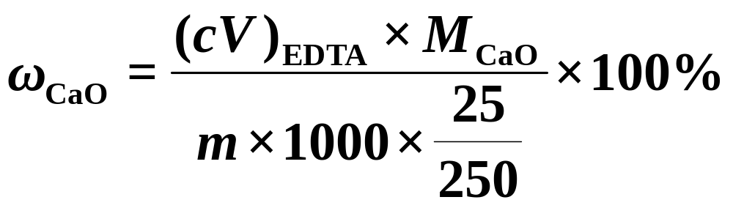
以CaO%表示总量：
∵ Ca²⁺ 、 Mg²⁺ 与EDTA 1 : 1配合
∴ n_{EDTA} = n_{CaO} + n_{MgO} = n_{CaO}
M_{CaO} = 56.08

Slide 5
三、实验方法
蛋壳的预处理
Δ，煮沸5分钟
去除
蛋白膜
¼蛋壳洗净
150 mL烧杯中
去离子水淋洗
小火烘干
研成粉末
称量瓶

Slide 6
以CaO为 50%，c_{EDTA}≈0.01mol·L^{-1，}V_{EDTA}=20 ~ 30 mL，计算m_{试样。}
三、实验方法：
如何确定称量范围？
蛋壳粉*
0.25×× ~ 0.30××g
几滴水润湿
滴加6 mol·L⁻¹ HCl *
盖上表面皿
4 ~ 5 mL
Δ，小火
定量转移
溶解，冷却
防止溶解损失，滴加时沿烧杯嘴中慢慢滴加。
250 mL容量瓶
稀释至刻度，摇匀
作用？
掩蔽剂:与Al3+、Fe3+形成稳定的配合物
25.00 mL
待测液
加水20 mL
三乙醇胺*
加入氨水—氯化铵*
摇匀
5 mL
缓冲液10 mL
(pH = 10)
EBT少许*
EDTA滴定
酒红色
纯蓝色* （终点）

Slide 7
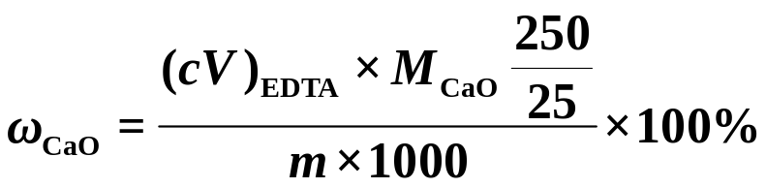
四、数据记录与处理
 | Ⅰ | Ⅱ | Ⅲ
m_{蛋壳粉} / g
V_{EDTA}（终）
V_{EDTA} （初）
V_{EDTA} /mL
计算式
ω_{CaO}
ω_{CaO} 平均值
相对偏差（%） （要求≤ 0.3% ）

Slide 8
五、注意点
扩大十倍称量
溶解前是润、表面皿、小火、全部溶解
掩蔽剂和缓冲液的加入顺序
接近终点时，颜色由红变紫，此时应多摇动。到终点后放置一段时间，若颜色由蓝变紫，可能由于生成Fe-EBT所引起，不必不加EDTA

Slide 9
下次课：
石灰石中微量铁的测定(分光)
实验二十九
(五303)

Slide 10
下下次课需要提前配置
0.1mol·L⁻¹Na₂S₂O₃标准溶液的配制（500mL)
煮沸
去离子水 冷却，待用。
Na₂S₂O₃·5H₂O
12.5g
Na₂CO₃
少许
去离子水
煮沸
溶解
冷却
倒入溶液瓶中，稀释到500mL ，摇匀。

